Slide 1
Open data i canvi climàtic
Isadora Jiménez
Dpt. Ciències de la Terra,
Barcelona Supercomputing Center
07/04/2020
Iniciativa Barcelona Open Data

Slide 2
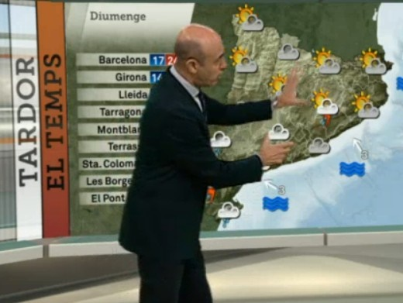

Slide 3
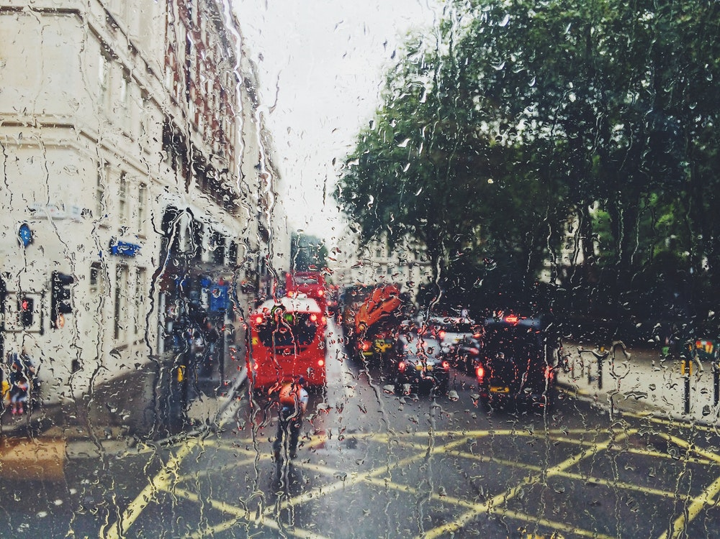

Slide 4
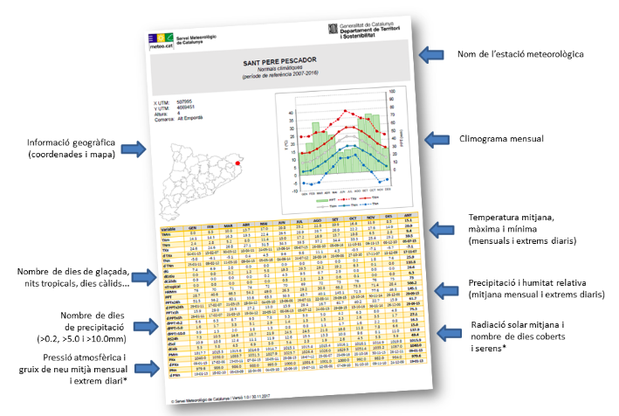
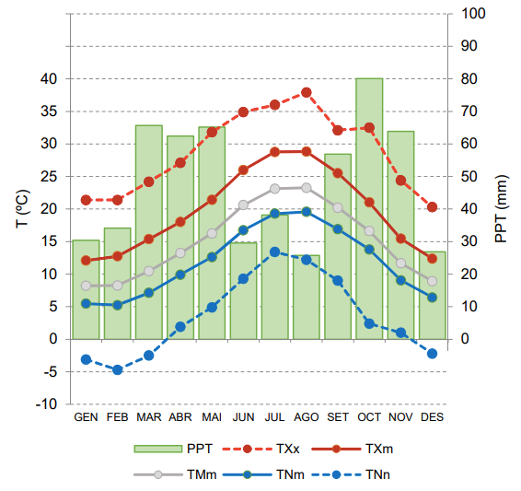
Dades meteorològiques del passat
Climatologia Barcelona 1961-1990
http://www.meteo.cat/wpweb/climatologia/serveis-i-dades-climatiques/normals-climatiques-recents/

Slide 5
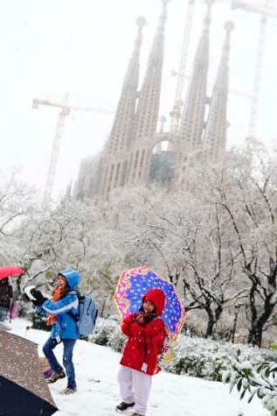
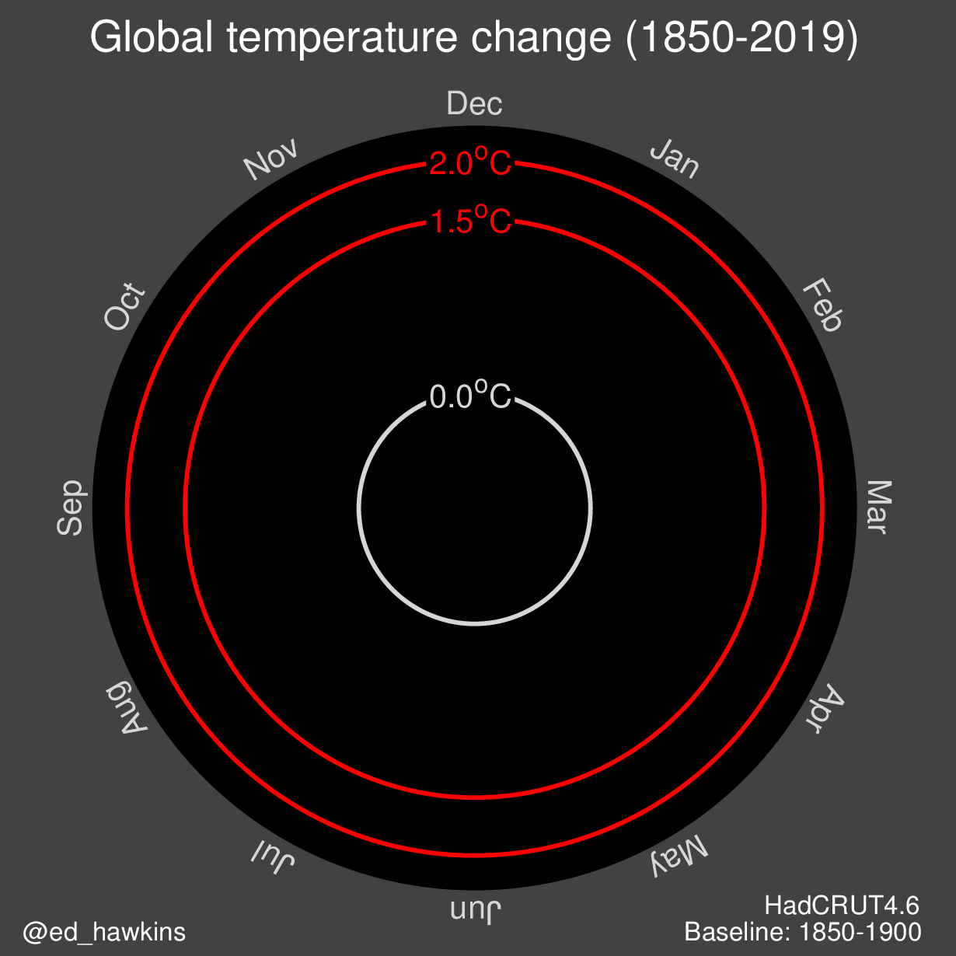
Temperatura global
(1850-2019)
https://www.climate-lab-book.ac.uk/spirals/

Slide 6
Notes:
Copernicus és la gran iniciativa Europea per donar dades obertes sobre el nostre planeta, el clima i el medi ambient.

Slide 7
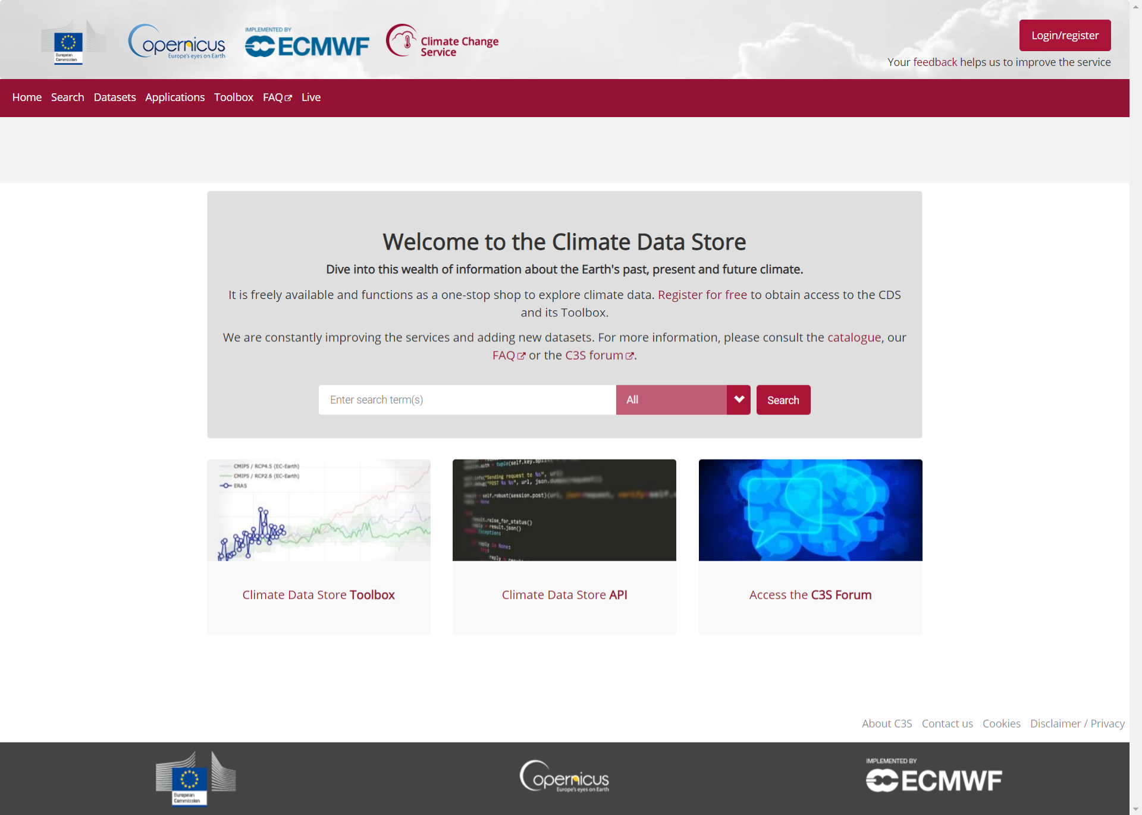
Climate Data Store
https://cds.climate.copernicus.eu/

Slide 8
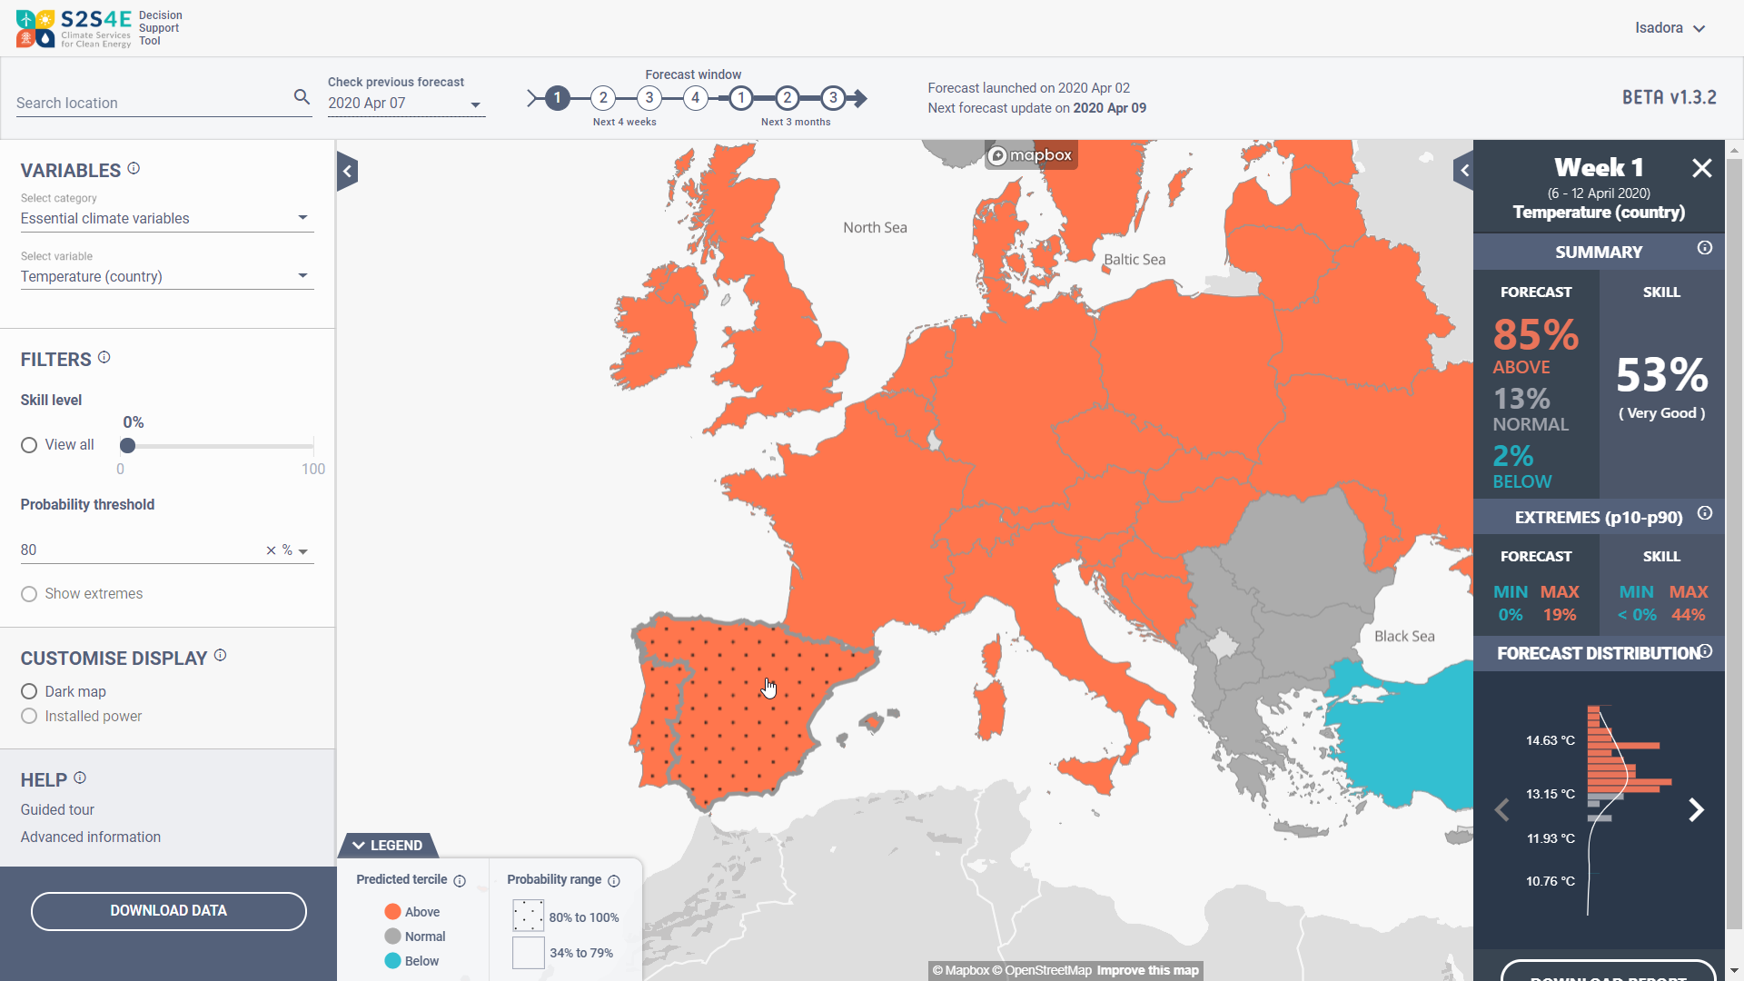
Dades aplicades a gestió de les energies renovables
https://s2s4e.eu/dst
This project has received funding from the Horizon 2020 programme under grant agreement n°776787

Slide 9
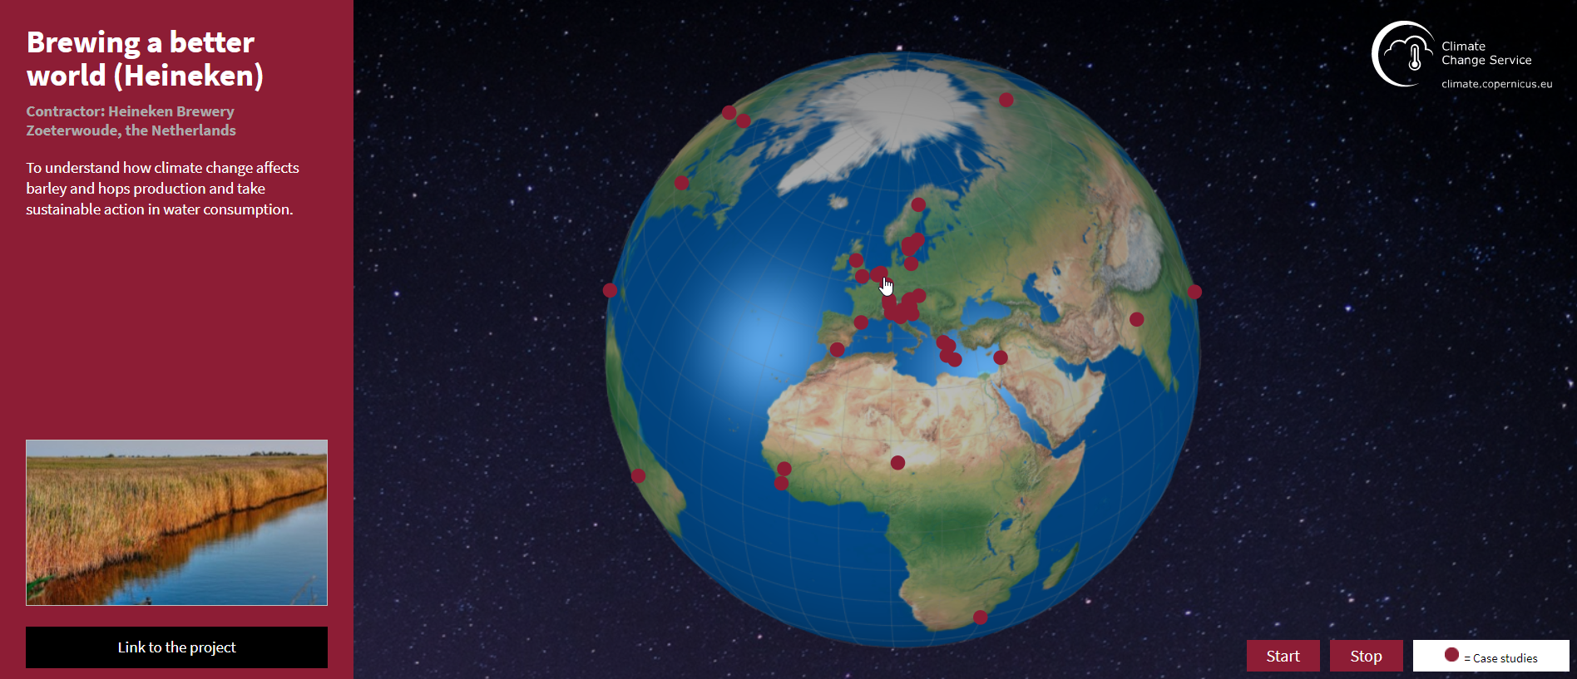
Moltes aplicacions actuals i potencials...
https://climate.copernicus.eu/globe/
...Però hi ha una barrera invisible per aquells que no són experts

Slide 10
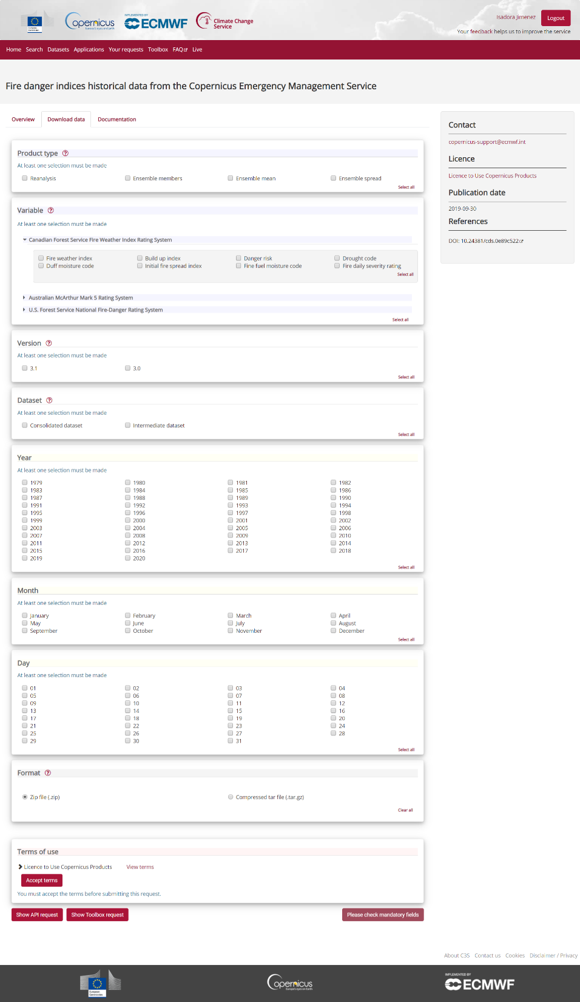
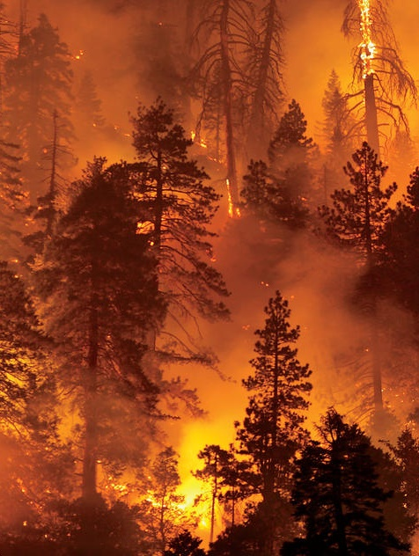
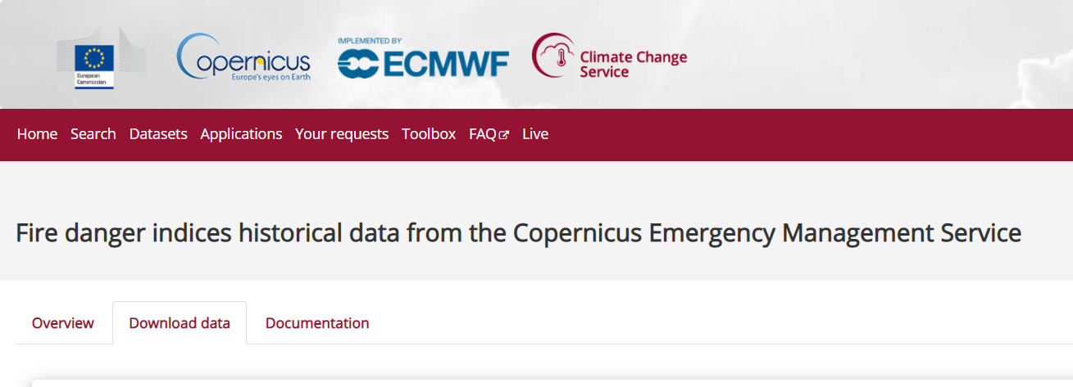
En molts casos cal tenir coneixements climàtics per poder escollir bé tots els filtres abans de descarregar les dades…

Slide 11
...Dades en formats geoespacials que cal gestionar amb programació

Slide 12
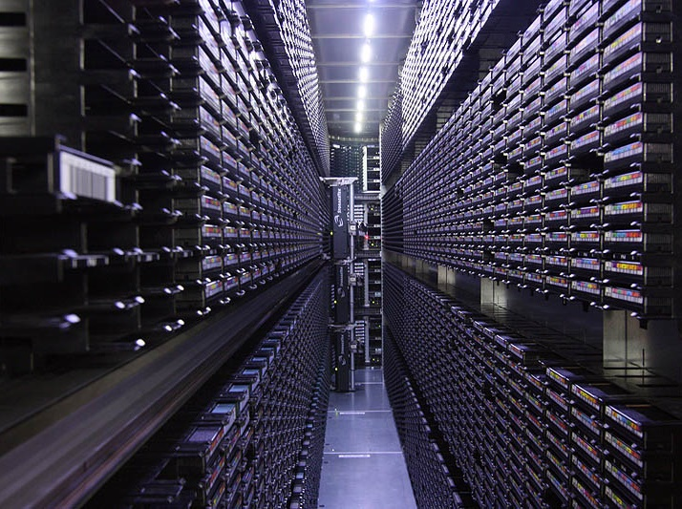
...Les dades ocupen molt espai, no es poden consultar de forma instantània

Slide 13
C3S_429g_BSC
Contracte per desenvolupar una aplicació que superi algunes d’aqueste barreres
Copernicus Climate Change Service
Objectiu
Facilitar que periodistes, ONGs i la societat civil que vulguin parlar sobre l’emergència climàtica tinguin un lloc de referència per trobar informació.

Slide 14
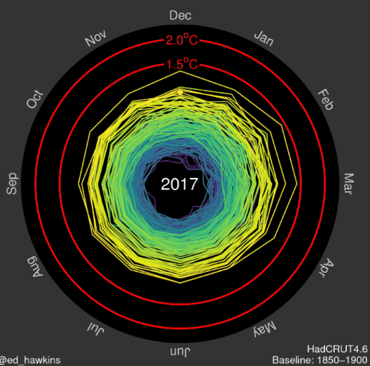
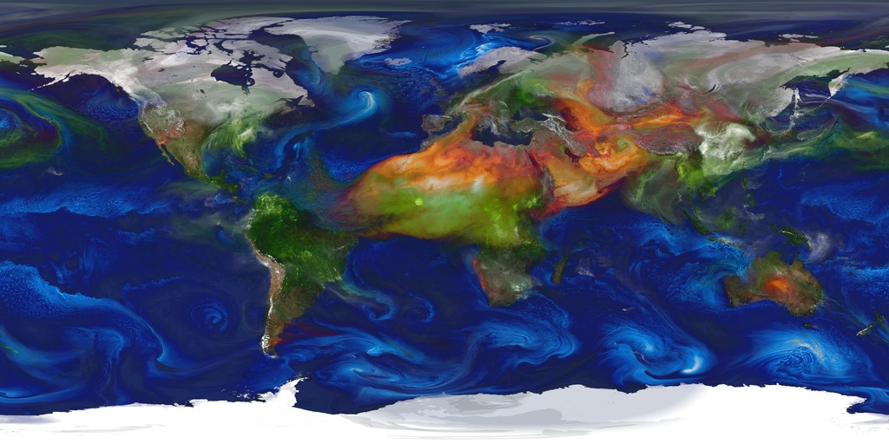
Imaginàvem que hauria molt interès en la part visual...
www.showyourstripes.info
https://www.climate-lab-book.ac.uk/
https://svs.gsfc.nasa.gov/Gallery/NASAEarthScience.html

Slide 15
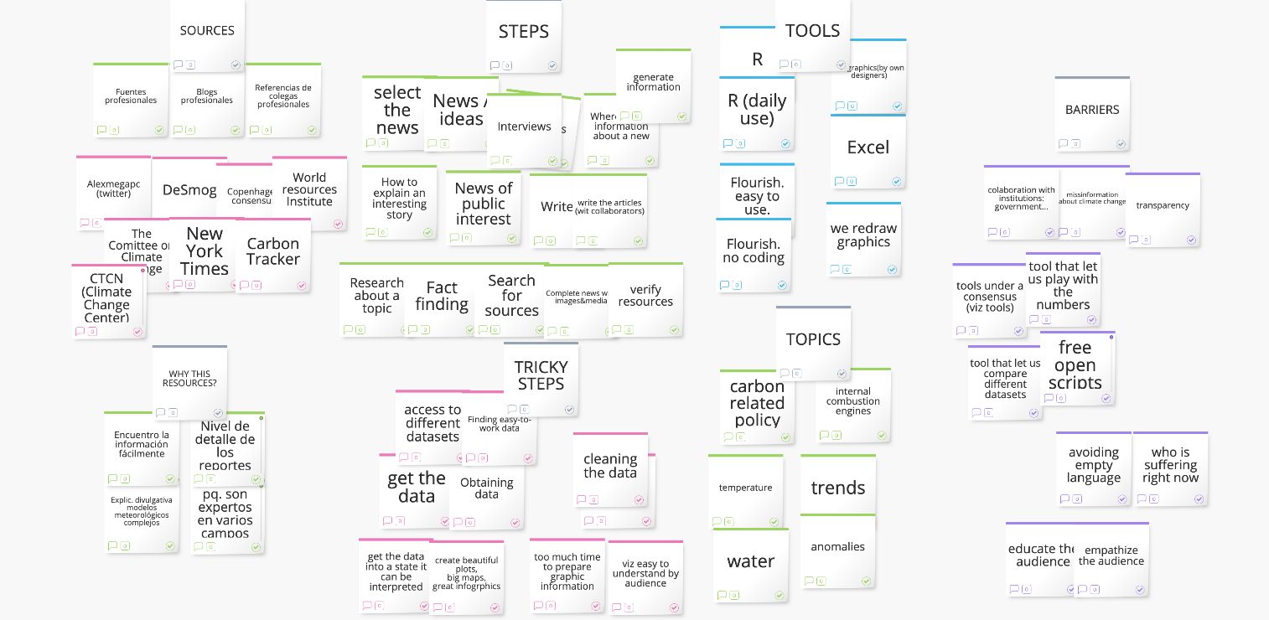
... Però sistemàticament tothom ens ha dit que vol
accés a les dades

Slide 16
C3S_429g_BSC
Contracte per desenvolupar una aplicació que superi algunes d’aqueste barreres
Copernicus Climate Change Service
Objectiu .v2
Facilitar que periodistes, ONGs i la societat civil que vulguin parlar sobre l’emergència climàtica tinguin un punt d’entrada amigable a les dades disponibles al Climate Data Store.

Slide 17
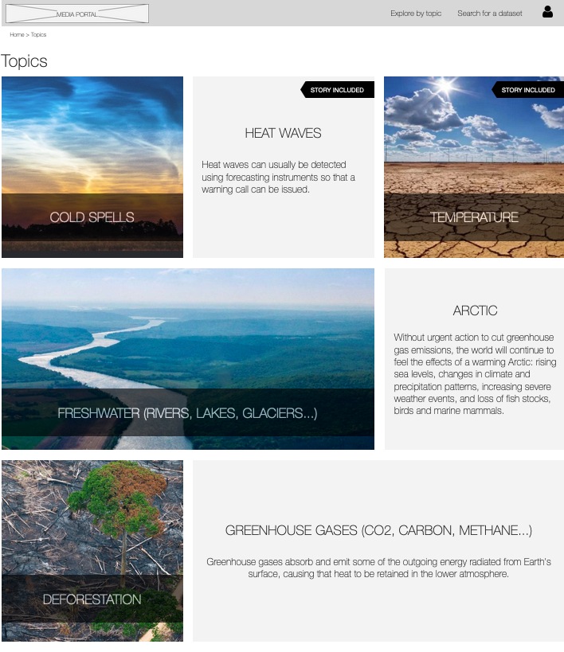
u
Trobar idees per articles que parlin de canvi climàtic
Explore by Topic

Slide 18
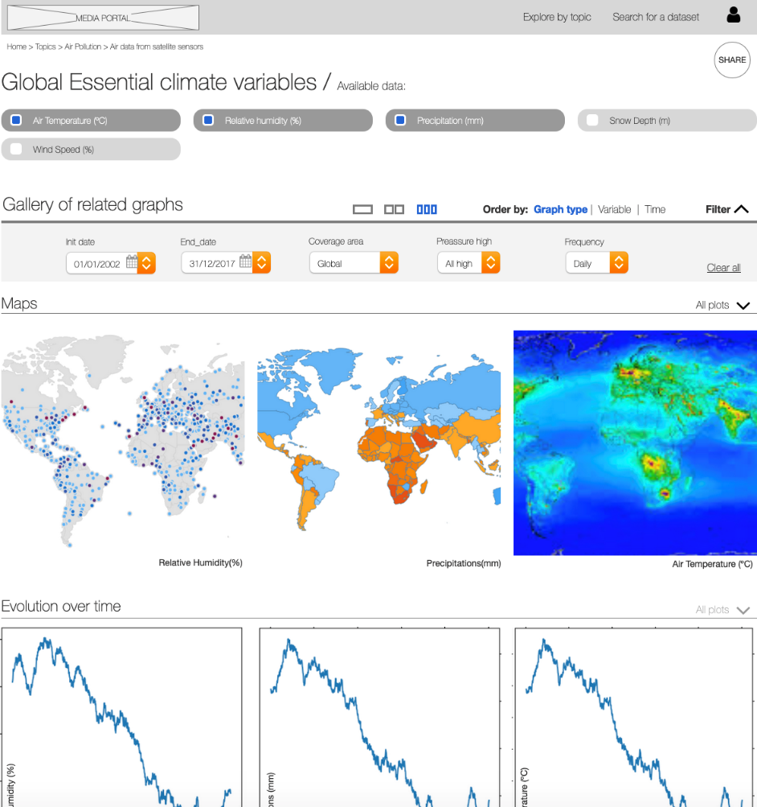
u
Trobar idees per articles que parlin de canvi climàtic
v
Explorar visualment gràfics i mapes sobre el tema que volen

Slide 19
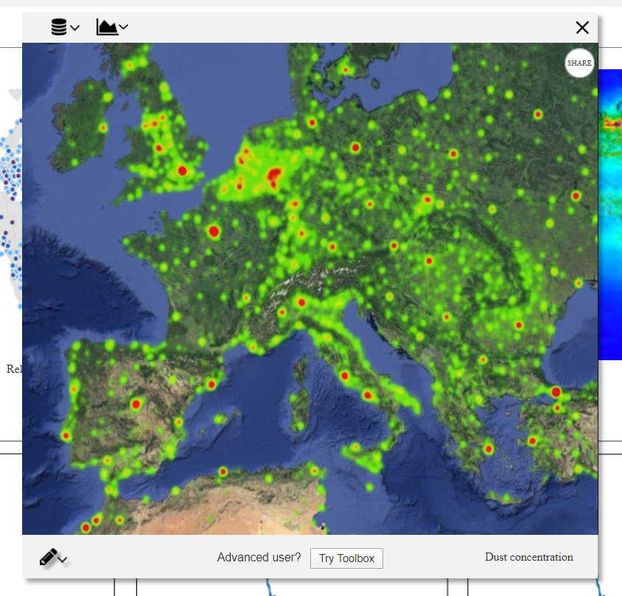
u
Trobar idees per articles que parlin de canvi climàtic
v
Explorar visualment gràfics i mapes sobre el tema que volen
w
Descarregar tant els gràfics com les dades

Slide 20
u
Trobar idees per articles que parlin de canvi climàtic
v
Explorar visualment gràfics i mapes sobre el tema que volen
w
Descarregar tant els gràfics com les dades per generar el gràfic
x
Redirigir cap al Climate Data Store quan entenen el potencial del Dataset

Slide 21
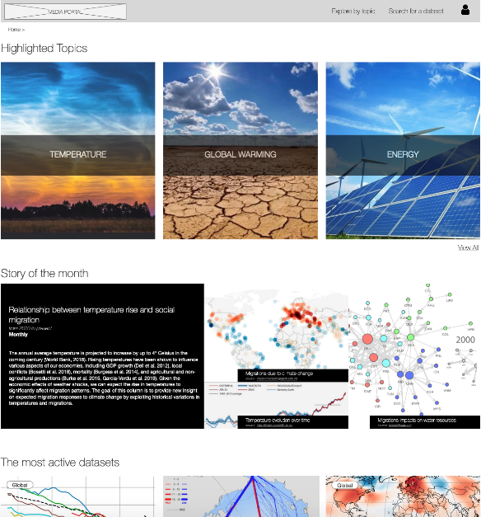
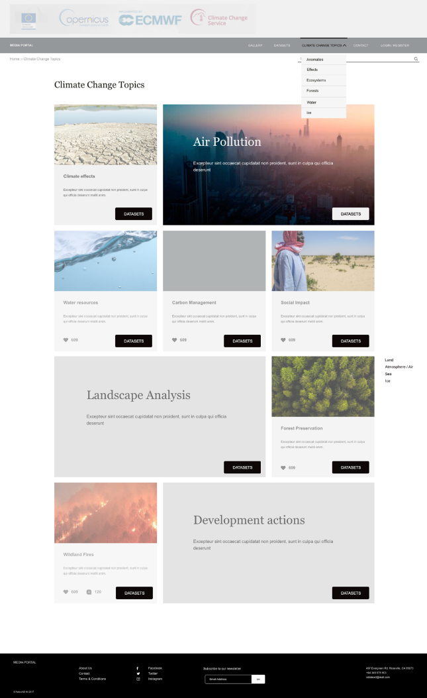
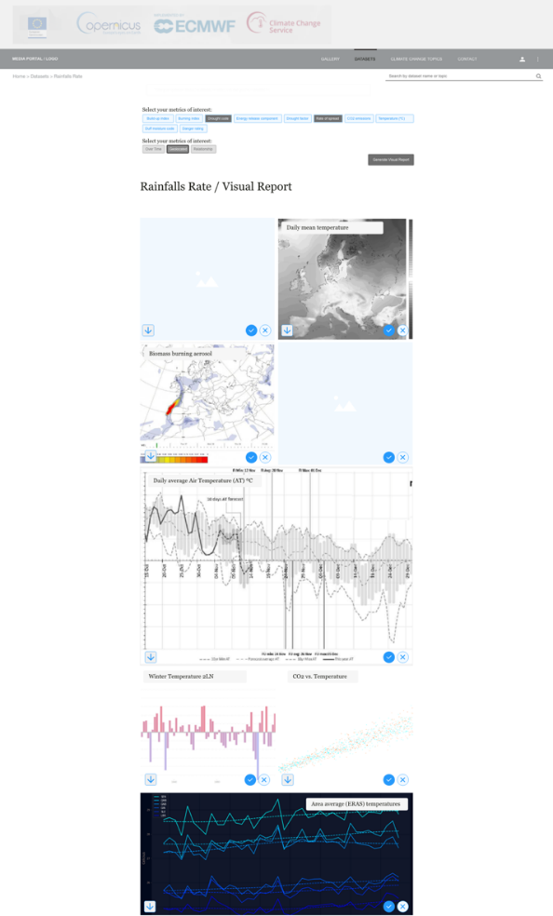
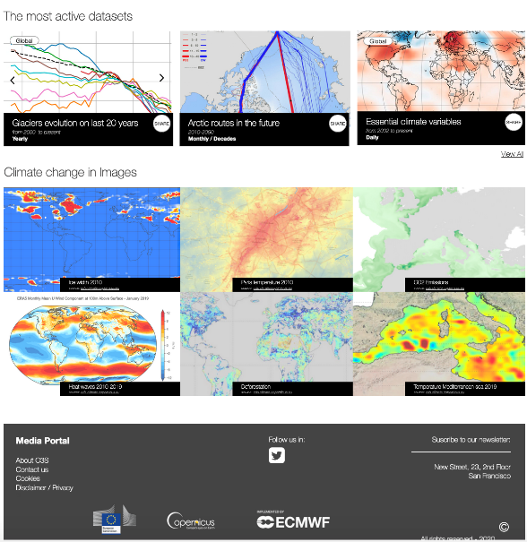
Estem testejant el primer prototip interactiu per avaluar si la eina ajuda a trobar més fàcilment les dades d’interès.
...Voleu col·laborar?

Slide 22
Isadora.jimenez@bsc.es
@isadorachristel
S2S4E project has received funding from the Horizon 2020 programme under grant agreement n°776787. The research leading to these results is part of the Copernicus Climate Change Service (C3S) (Contract number: C3S_429g_BSC), a programme being implemented by the European Centre for Medium-Range Weather Forecasts (ECMWF) on behalf of the European Commission.The content of this presentation reflects only the author’s view. The European Commission is not responsible for any use that may be made of the information it contains.

